Slide 1





大数据开发技术
信息与计算机工程学院
卢洋

Slide 2
HDFS客户端操作
3 HDFS客户端操作
3.2 HDFS的API操作
3.2.1 文件上传，测试参数的优先级

Slide 3
HDFS客户端操作
如何测试？
1. 资源文件夹
在Maven工程下的src/main/reources路径下创建hdfs-site.xml，在其中将dfs.replication设置为1，并上传文件。
2. 代码中
修改代码，在Configuration对象中将dfs.replication设置为2，并上传文件。

Slide 4
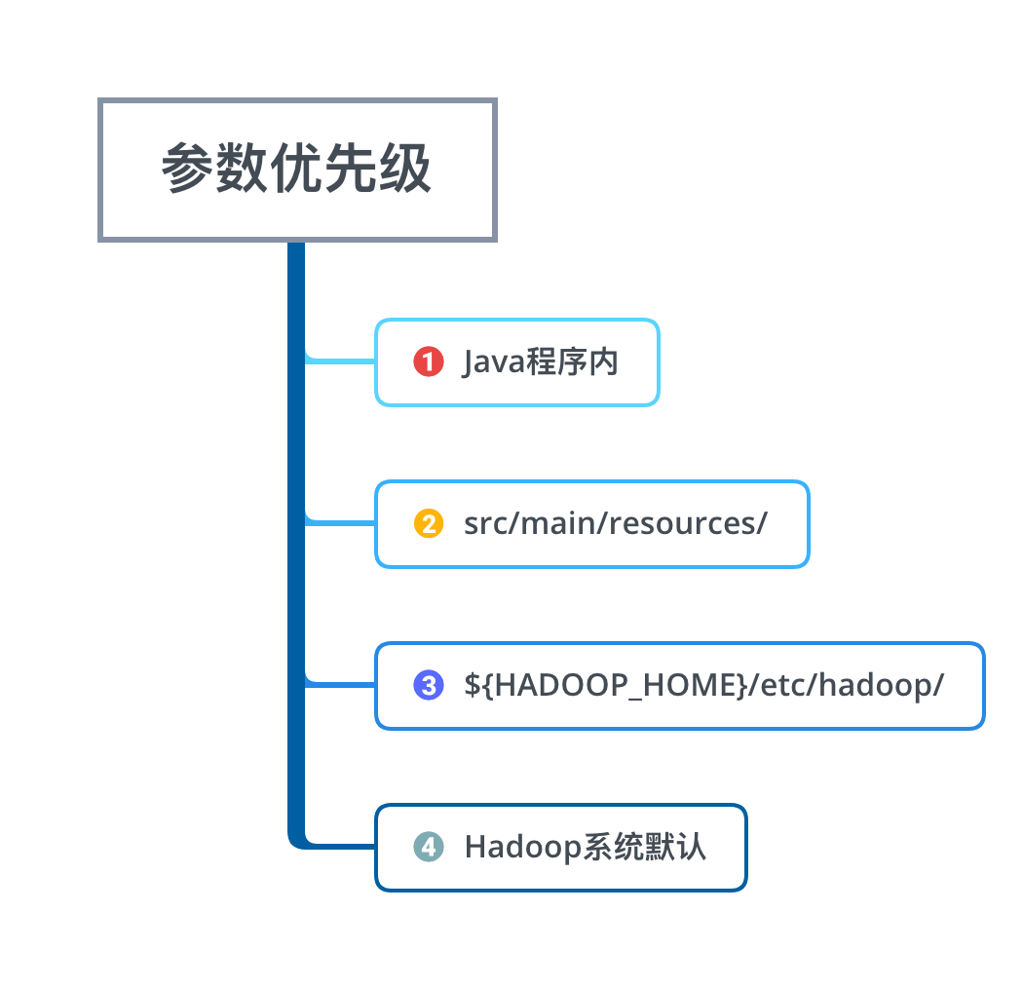

Slide 5
THANK YOU

